Slide 1

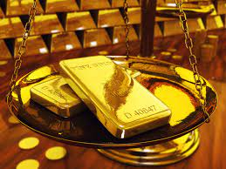
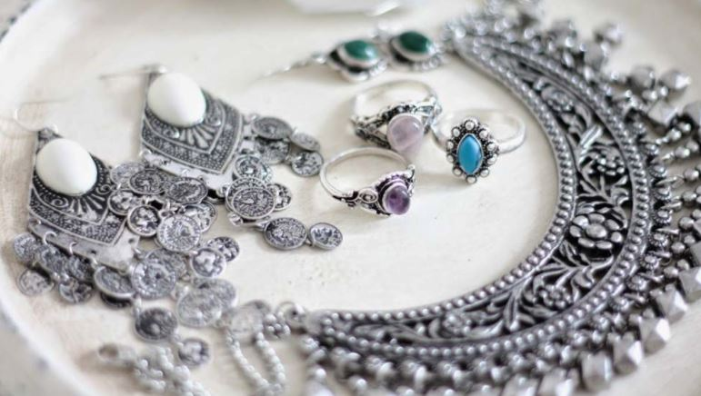
АЛТЫН МЕН КҮМІС АФФИНАЖЫ
«Металлургия благородных металлов» курс
§ 1. Шикізат және оны аффинажға дайындау
§ 2. Хлорлы процесс
§ 3. Күмісті электролиттік рафинациялау
§ 4. Алтынды электролиттік рафинациялау
§ 5. Кислотные методы аффинажа

Slide 2
§ 1. Шикізат және оны аффинажға дайындау
«Металлургия благородных металлов» курс.Тема 1.
Алтын мен күмісті бөлу және оларды таза түрінде алу аффинаж әдісімен жүзеге асырылады. Алтын мен күмісті аффинаждаудың бірнеше әдістері белгілі. Ең көп таралғаны хлорлау процесі және электролиттік тазарту.
Аффинаж процесі арнайы аффинаж зауыттарында жүзеге асырылады. Мұнда келетін шикізат өте алуан түрлі. Алтынның негізгі бөлігі өңделген алтын-мырыш тұнбаларын балқыту нәтижесінде алынған қорытпалар, амальгаманы буландырғаннан кейін алынған қара алтын, шашырандылар мен кендерді байыту арқылы алынған шлихті алтын, тиомочевинді регенераттардан катодты қара алтын түрінде келеді. Аталған материалдар күрделі химиялық құрамға ие. Алтын мен күмістен басқа, олардың құрамында мыс, қорғасын, сынап, мышьяк, сурьма, қалайы, висмут және басқа элементтер бар. Қоспалардың құрамы 200 және одан жоғары сынамасына жетуі мүмкін.

Slide 3
Күміс, негізінен, түсті металлургия зауыттарынан қара қорғасынды тазарту және мысэлектролитті шламдарды қайта өңдеу кезінде алынатын алтынкүмісі қорытпалар (доре-металл) түрінде келеді. Бұл қорытпаларда әдетте күміс пен алтынның 97-99% мөлшері болады. Аталған шикізат түрлерінен басқа аффинаж зауыттарына әртүрлі қорытпалар, тұрмыстық және техникалық сынықтар, монеталар және т.б. келеді. Аффинаж зауытына келіп түсетін материалдарды шикізаттың жекелеген партияларын орташалау және сынамалау үшін қабылдау балқытпасына салады. Ол электрлік индукциялық пештердегі графит тигельдерінде жүзеге асырылады

Slide 4
Ірі аффинаж зауыттарында қуаты 100 кВт, алтын бойынша сыйымдылығы 280 кг дейінгі пештер қолданылады. Ұшып кетудің есебінен асыл металдардың шығынын барынша азайту үшін балқыту флюс ретінде сода мен бураны (тиелген металл массасының 1,5—3%) пайдалана отырып, қож қабатының астында жүргізіледі. Сол мақсатта металдың шамадан тыс қызып кетуіне жол берілмейді. Алтын күмісті қорытпаларын балқыту 1150-1200 °c, күмісті 1040-1060 °C кезінде жүзеге асырылады. Сіңірілген оттегінің бөлінуіне байланысты салқындату кезінде шашырауға бейім жоғары сапалы күміс, тотықсыздандырғыш атмосфераны құрайтын көмір қабатының астында ериді. Қолданылатын аффинаждау әдісіне байланысты балқытылған металл хлорлау арқылы аффинаждайтын құймаларға немесе электролиттік тазартуға түсетін анодтарға құйылады. Аффинажға түсетін алтын-күміс қорытпалары құрамында мырыш, қорғасын, мыс және басқа қоспалар, сондай-ақ платина тобындағы металдар болғандықтан, ликвацияға ұшырайды, бұл олардың сынамасын алуды қиындатады. Мүмкін болатын қателіктерге жол бермеу үшін металл сынамасы тікелей пештен алынады, онда балқыма жоғары жиілікті токпен жақсы араласады. Іріктелген сынама жұқа құйма түрінде құймақалыпқа құйылады. Мұндай құйманы тез салқындату қорытпаның жеткілікті біркелкілігін қамтамасыз етеді. Талдау үшін сынама жоңқа немесе үгінді түрінде алынады. Талдау нәтижелері аффинажға түскен асыл металдардың мөлшерін дәл есептеу және жеткізушілермен есептесу үшін қажет.

Slide 5
§ 2. Хлорлы процесс
Хлорлы процесс асыл емес металдар мен күмістің газ тәріздес хлормен алтынға қарағанда әлдеқайда жеңіл тотығатындығына негізделген. Бұл әдістің мәні хлорды балқытылған қара алтын арқылы үрлеу болып табылады. Хлор ең алдымен асыл емес металдармен және күміспен өзара әрекеттеседі, платина тобындағы металдар мен алтын соңғы болып әрекетке түседі. Түзілген асыл емес металдар мен күмістің балқытылған хлоридтері металдық алтында ерімейді және тығыздығы төмен болғандықтан бетіне қалқып шығады. Асыл емес металдар хлоридтерінің бір бөлігі ұшып кетеді. Хлоридтердің түзілу тәртібі туралы болжамды идеяны хлоридтердің түзілу реакцияларының изобарно-изотермиялық потенциалының өзгеру шамалары негізінде жасауға болады.

Slide 6
Хлорлы процесс Оңтүстік Африкада кеңінен қолданылады. Аффинажға түсетін металл құрамында 88-90% Au және 7-11% Ag бар. Негізгі қоспалар-мыс, қорғасын, темір, мырыш. Процесс индукциялық электр пештерінде корундты шегені бар графитті тигельдерде жүзеге асырылады. Қабылдау балқымасынан өткен, құймалар түріндегі қара металл пешке салынған сыйымдылығы 500 кг тигельге (алтынға сәйкес) салынады. Қож түзу үшін аз мөлшерде бура, кварц және натрий хлориді қоспасы тигельге салынады. Алынған жұқа қож қабаты металдың булануын азайтады және тигель қабырғаларын коррозиядан қорғайды. Металл ерігеннен кейін, бір немесе екі фарфорлы түтік балқымаға тигель қақпағы арқылы енгізіледі, сол арқылы хлор газы беріледі. Түтіктің қабырғаларында хлордың жақсы таралуы үшін тесіктер жасалады. Процесс 1150°C кезінде жүзеге асырылады
Мыс пен күміс темір, мырыш және қорғасынның негізгі бөлігі салқындағаннан кейін ғана хлормен әрекеттесе бастайды. AgCl және CuCl-дің қайнау температурасы процестің температурасынан жоғары, сондықтан күміс пен мыс хлоридтері алтын бетінде балқытылған хлоридтердің қабатын қалыптастыру үшін тигельде қалады. Хлоридтер буланып кетпейтіндіктен, осы кезеңде хлорды балқыманың шашырауынан қорықпай көбейтуге болады.

Slide 7
Металл бетінде жиналған балқытылған хлоридтер, сондай-ақ қож мезгіл-мезгіл тигельден шығарылып отырады да, флюстің жаңа бөлігі тиеледі. Процестің соңында хлордың балқымамен абсорбциясы баяулайды, сондықтан хлордың берілу жылдамдығы төмендетеді. Процестің соңы хлор шығаратын түтіктердегі алтынның сары жабындысымен және балқыманың үстінде қызыл түтіннің пайда болуымен анықталады, оның түсі ондағы алтын хлоридінің болуымен түсіндіріледі. Хлорлау аяқталғаннан кейін металл бетінен хлоридтер мен қождың қалдықтары алынады, тазартылған алтын миксерге ауыстырылады және құймаларға құйылады.
Жуғаннан және кептіргеннен кейін кеуекті күміс одан әрі электролиттік тазарту үшін анодтарға ерітіледі. Анодтардағы металдың тазалығындағы сынама – 998-999. Хлорлау арқылы аффинаж электролиттік процеске қарағанда қарапайым және арзан және кез-келген тазалықтағы алтынды тазартуға жарамды, бірақ жеткілікті тазалықтағы алтынды бермейді (әдетте 995-996 сынамалы). Мұндай металл монетарлық мақсаттарда пайдалануға жарамды, бірақ қазіргі заманғы техниканың талаптарын қанағаттандырмайды. Хлорлы аффинаж әдісінің кемшіліктері тазартылған алтында қалатын күміс пен платина металдарының (егер олар бастапқы металда болса) айтарлықтай жоғалуы болып табылады.

Slide 8
§ 3. Электролитическое рафинирование серебра
Электролиттік аффинаждау әдістері анағұрлым жетілдірілген және тазартылған металдың құрамына кіретін барлық бағалы компоненттерді кешенді пайдалану кезінде тазалығы жоғары металдарды алуға мүмкіндік береді. Күмісті электролиттік тазарту кезінде еритін анод ретінде тазартылатын күміс қорытпасы қолданылады. Электролит – аз мөлшерде азот қышқылы қосылған күмістің азот қышқылының сулы ерітіндісі болып табылады. Схемалық түрде процесті келесідей ұсынуға болады:
Ag (катод) / AgNО₃, HNО₃, Н₂О, қоспалар / Ag қоспалармен (анод)
Анодтың электрохимиялық еруі барсында күміс ерітіндіге өтеді ( _{Ae/Ag+} = + 0,799 В):
Ag Ag ⁺ + е

Slide 9
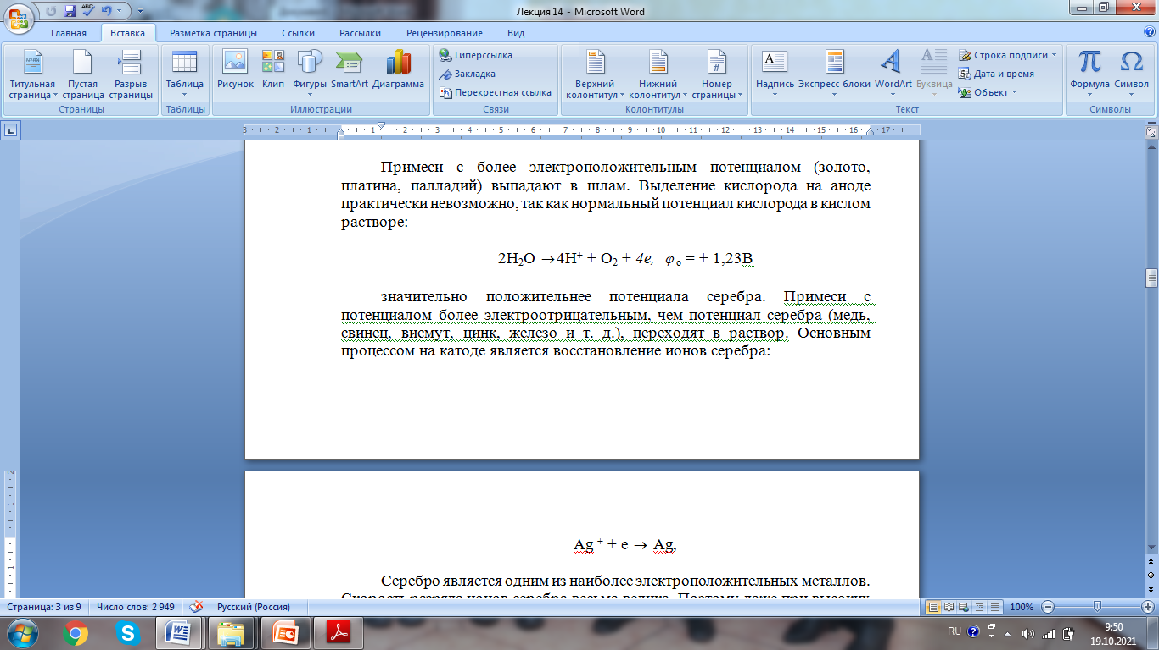
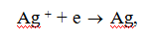
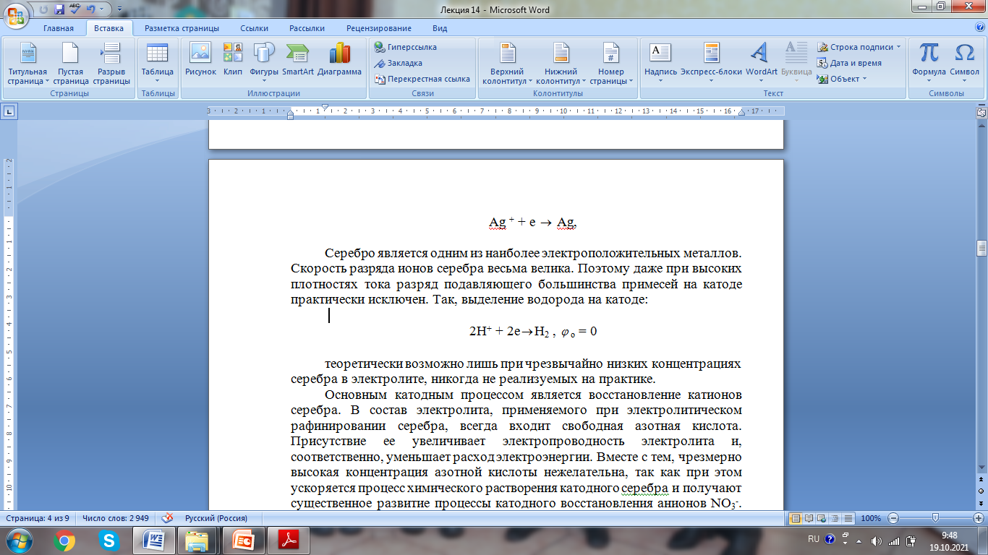
Неғұрлым оң электрлі потенциалы бар қоспалар (алтын, платина, палладий) шламға түседі. Анодта оттегінің шығуы іс жүзінде мүмкін емес, өйткені қышқыл ерітіндідегі оттегінің қалыпты потенциалы:
күмістің потенциалынан оң болып келеді. Күмістің потенциалына қарағанда электртеріс болып келетін қоспалар (мыс, қорғасын, висмут, мырыш, темір және т.б.) ерітіндіге өтеді. Катодтағы негізгі процесс – күміс иондарының тотықсыздануы:
Күміс оң электрлі металдар қатарына жатады. Күміс иондарының разрядталу жылдамдығы аса үлкен болып келеді. Сондықтан ток тығыздығы жоғары болғанда да, катодтағы қоспалардың басым көпшілігінің разрядтары іс жүзінде болмайды:
теориялық тұрғыдан, бұл электролиттегі күмістің өте төмен концентра-циясында ғана мүмкін, бірақол ешқашан іске асырылмайды.

Slide 10
Негізгі катодты процесс – күміс катиондарының тотықсыздануы. Күмісті электролиттік тазарту үшін қолданылатын электролиттің құрамына әрқашан бос азот қышқылы кіреді. Оның болуы электролиттің өткізгіштігін арттырады және сәйкесінше электр энергиясын тұтынуды азайтады. Сонымен қатар, азот қышқылының тым жоғары концентрациясы қажет емес, өйткені катодты күмісті химиялық еріту процесі жеделдетіліп, NО₃⁻ аниондарының катодта тотықсыздану процестері айтарлықтай дамиды. Бұл ток бойынша катодтық шығынның азаюына, азот қышқылын тұтынудың артуына, цех атмосферасының бөлінетін азот оксидтерімен ластануы нәтижесінде еңбек жағдайларының нашарлауына әкеледі.
Азот қышқылының концентрациясы жоғарылаған кезде палладий мен платина ерітіндіге өтуі, сондай-ақ олардың күміспен бірге катодта шөгуі айтарлықтай артады. Осыны ескере отырып, электролиттегі азот қышқылының концентрациясы 10-20 г/л аспайды, кейде электролиттің электр өткізгіштігін арттыру үшін калий нитраты (15 г/л дейін) енгізіледі. Анодтарда күмістен басқа, қоспалар ретінде алтын, платина тобындағы металдар және асыл емесі металдар – мыс, қорғасын, висмут, мырыш, темір және т.б. әрқашан болады. Бұл қоспалардың құрамы және олардың электролиз кезіндегі әрекеті көбінесе күмісті электролиттік тазарту шарттарымен анықталады.

Slide 11
Күмістің электролизі әдетте винипласттан немесе поливинилхлоридтен жасалған және каркасы ағаштан, фибергластан және т. б. жасалған тікбұрышты ванналарда болады, Бір ваннаның сыйымдылығы әдетте 300-600 л құрайды.
Анодтық штангаға бірден үшке дейін анод ілінеді. Катодты әдетте ваннаның бүкіл ені бойында біреу ғана жасалады. Катодтар ретінде коррозияға төзімді болат, титан, алюминий немесе күмістің жұқа беттері қолданылады. Электролиз кезінде қуат сызықтары біркелкі бөлінбейді, олар электродтардың төменгі бөлігінде шоғырланады. Сондықтан анодтардың төменгі бөлігі жоғарғы бөлігінен тезірек ериді. Бұған жол бермеу үшін анодтар кейде қалыңдатылады. Салмағы 10 кг дейінгі анодтар 2-3 тәулік ішінде ериді.
Электролиз процесі тәулік бойы жүргізіледі. Күміс катодта ірі кристалды, катодқа тығыз жабыспайтын тұнба түрінде түседі. Күміс кристалдары электродтарды біріктіруге ұмтылады, олар анодқа қарай өседі. Сондықтан олар мезгіл-мезгіл қолмен шпательдермен немесе үздіксіз механикалық қырғыштармен тазаланады. Электролит ваннаға винипласт немесе шыны түтіктер арқылы берілетін сығылған ауаның көмегімен немесе катод тұнбасын алу кезінде механикалық қырғыштармен араластырылады. Ваннаның түбіне құлаған күміс кристалдары мезгіл-мезгіл алюминийден жасалған тесікшөміштермен алынады. Кейде ваннаның бүйір қабырғаларының бірі көлбеу болып, катодты күміс қырғышпен қырып алынады. Түсірудің басқа әдістері де қолданылады, атап айтқанда, таспалы тасымалдағышы бар конвейердің көмегімен үздіксіз механикалық түсіруді қолданады.

Slide 12
Катодты күмістің анодты шламмен ластануын болдырмау үшін анодтар хлорвинил, терилен немесе басқа матадан жасалған қаптамаларға (чехол) орналастырылады. Анод еріген кезде шлам қаптаманың ішіне жиналады, ол жерден мезгіл-мезгіл түсіріледі. Тек күміс катодқа түсіп, күміс пен қоспалар анодта ерігендіктен, катодтық ток анодтан едәуір асып түсетіні анық. Бұл электролиттің электролиз кезінде күміспен біртіндеп таусылып, қоспалармен байытылуына әкеледі.
Пайдаланылған электролит ванналардан шығарылып, жаңаларымен ауыстырылады. Ток тығыздығын таңдағанда, олар таза катодты тұнбаны алу жағдайынан туындайды. Анодтық поляризация жоғары болуының салдарынан ток тығыздығы жоғары болғанда, ерітіндіге платина металдарының өтуі өседі, сонымен қатар олардың катодта тұнуы да артады. Сонымен қатар, катодтың поляризациясына байланысты мыс пен теллурды тотықсыздандыру үшін ыңғайлы жағдайлар жасалуы мүмкін. Іс жүзінде процессті ток тығыздығы 200-ден 600 А/м²-ге дейін, ал анодтар неғұрлым лас болса, қолданылатын ток тығыздығы соғұрлым төмен болады. Токтың өтуі кезінде бөлінетін жылу есебінен электролиттің температурасы 30-50 °с құрайды, процесті қалыпты жүргізу кезінде ток бойынша катодты шығымы 94-96% құрайды. Электр энергиясын шығыны 1 кг тазартылған күміске 0,3-тен 0,6 кВт. сағ-қа дейін ауытқиды.
Ванналардан алынған күміс азот қышқылымен және ыстық сумен кезектеп жуылады, ылғалды кетіру үшін престейді және жоғары жиілікті электр пештерінде құймаларға ерітеді. Қайта балқытудан кейінгі катодты күмістің тазалығы 999,7—999,9 сынаманы құрайды.

Slide 13
§ 4. Алтынды электролиттік тазарту
Алтынды электролизбен аффинаждау тазалығы жоғары металды алуға мүмкіндік береді.
Анодтар тазартылатын қорытпадан құйылады, құрамында күміс, платина металдары және кейбір метал емес металдар болады. Электролит – алтындыхлорлысутектік қышқылының сулы ерітіндісі:
Au (катод) / HAuCl₄, НСl, Н₂O, қоспалар /Аu қоспалармен(анод)
Алтындыхлорлысутектік қышқылы ең күшті болып табылады да, ол толығымен иондарға ыдырайды:
HAuCl₄ Н⁺ + АuСl₄⁻
Өз кезегінде АuСl₄⁻ аниондары біртіндеп диссоциацияланады да, Аu³⁺ катиондарытүзіледі:
АuСl₄⁻ Аu³⁺+ АuСl₄⁻

Slide 14
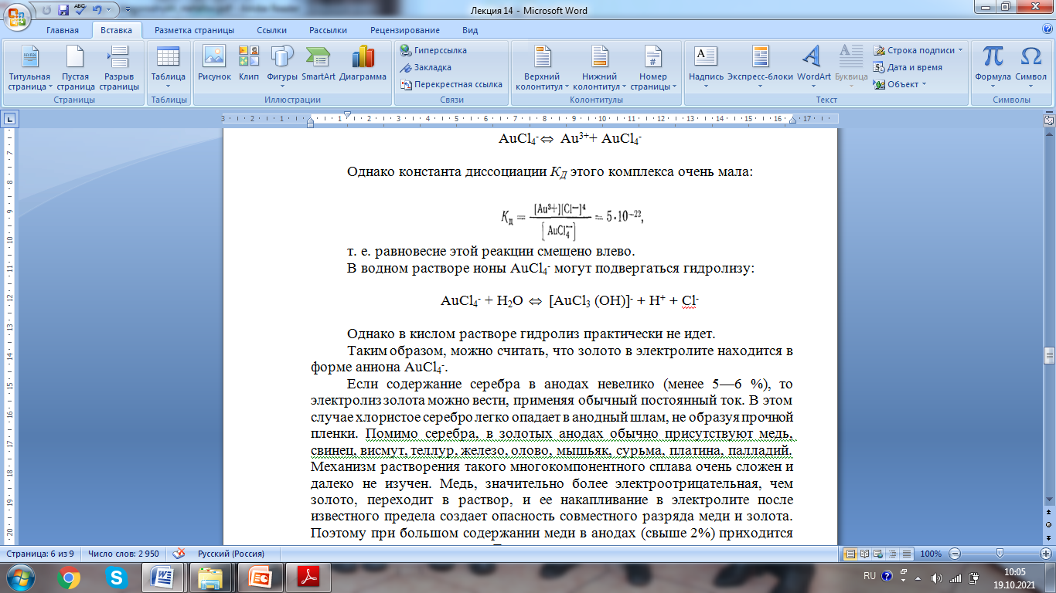
Бірақ бұл комплекстің диссоциациялану тұрақтысы өте аз болады:
яғни, бұл реакцияның тепе-теңдігі солға ығыстыры-лады.
Сулы ерітіндіде АuСl₄⁻ иондары гидролизге ұшырайды
АuСl₄⁻ + Н₂О [AuCl₃ (ОН)]⁻ + Н⁺ + Cl⁻
Бірақ қышқыл ерітіндіде гидролиз мүлдем жүрмейді.
Осылайша алтын электролитте АuСl₄⁻ аниондары түрінде кездеседі.

Slide 15
Егер анодтардағы күміс мөлшері аз болса (5-6% - дан аз), онда алтынның электролизін тұрақты ток көмегімен жүргізуге болады. Бұл жағдайда хлорлы күміс күшті пленка жасамай, анод шламына оңай түседі. Күмістен басқа, алтын анодтарда әдетте мыс, қорғасын, висмут, теллур, темір, қалайы, мышьяк, сурьма, платина, палладий болады. Мұндай көп компонентті қорытпаның еру механизмі өте күрделі және зерттелмеген. Алтынға қарағанда мыс терісэлектрлі болады да, ерітіндіге өтеді және белгілі бір шектеуден кейін электролитте жиналуы мыс пен алтынның бірлескен разрядына қауіп төндіреді. Сондықтан анодтарда мыс көп болған кезде (2% - дан жоғары) электролитті жиі өзгерту керек. Электролиттегі мыстың белгіленген мөлшері 90 г/л құрайды.
Қорғасын терісэлектрлігі жоғары болып келеді. Ең алдымен ол анодта ериді де, электролитте РbСl₂ ол ерігіштігімен анықталатын концентрацияда қалады. Электролит қорғасын хлоридімен қаныққан кезде анодта РbСl₂ қатты тұзының пленкасы пайда болуы мүмкін, ол күміс хлоридімен бірге бөлініп, анодтың енжарлығын тудырады. Егер күміс пен қорғасынның мөлшері 13% - дан аспаса, анодтар пассивацияланбайды. Алтынның электролизі сыйымдылығы 20-65 литр болатын кішкене фарфор немесе винипласт ванналарында жүзеге асырылады.

Slide 16
Отандық тәжірибеде сыйымдылығы 25 литр болатын фарфор ванналары қолданылады. Катодтар ретінде таза электролитті алтынды илектеу арқылы жасалған қалыңдығы 0,1—0,25 мм алтын қаңылтыры. Катодтарға қаттылық беру үшін олар арнайы престе бедерленеді (рифление). Ваннаға (сурет. 132) алты штангаға 18 катод (суретте көрсетілмеген) және бес штангаға 15 анод (қатарынан үш анод) ілінеді. Бір анодтың массасы шамамен 2 кг құрайды. Анодтар анодтарды құю кезінде металлға құйылған алтын таспалардың көмегімен штангаларға ілінеді. Электролиттің қажетті температурасын сақтау үшін ванналар су моншаларына орнатылады. Электролит шыны түтікшелер арқылы ванналарға берілетін сығылған ауамен араластырылады. Электролиз кезінде хлор бөлінетіндіктен, ванналар арнайы сору шкафына орналастырылады. Ток шкафтың сыртынан мыс шиналарымен, ал ішінде – хлор атмосферасында неғұрлым тұрақты күміс ретінде әкеледі. Күмістен электродтарды іліп қою үшін штангалар жасалады.
Электролиттің құрамында 70-200 г / л Au және 40-1 00 г/л НСl бар. Электролиз 600-1500 А/м² асимметриялық токпен жүргізіледі. Айнымалы ток әдетте тұрақты токқа қарағанда 10% жоғары. Ваннадағы кернеу 0,5-1 В. Алтын катодқа тығыз жылтыр тұнба түрінде түседі. Катодтар қолданылатын токтың тығыздығына байланысты күніне 3-4 рет түсіріледі.

Slide 17
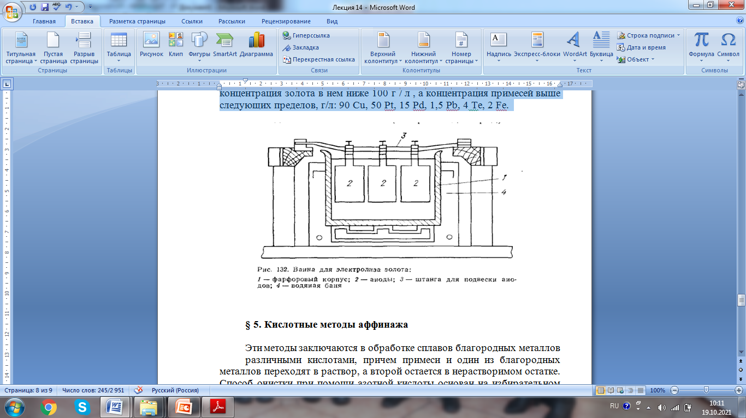

Slide 18
Катод алтыны ыстық сумен жуылады, щеткамен тазаланады, тұз қышқылымен немесе аммиакпен өңделеді ( күміс хлоридінің кездейсоқ жабысқан бөлшектерін еріту үшін), қайтадан сумен жуылады, кептіріліп, индукциялық пеште құймаларға ерітіледі. Катодты алтынның тазалығы 999,8-999,9 сынама. Ондағы негізгі қоспалар-күміс, мыс, темір.
Анодты шламды ванналардан түсіреді және электролиттен сумен жуады. Жуу суы ванналарды толтыру үшін қолданылады. Шлам су толтырылған ваннаға салынған торлы күміс барабанға салынады. Барабан айналған кезде күміс хлориді тесіктер арқылы ваннаға жуылады, ал алтын анод скрабы мен катод алтынының дендриттерінің үлкен бөлшектері барабанда қалады. Алтын қалдықтары кептіріліп, анодтарға балқытуға қайтарылады. Хлорлы күміс тұзды қышқыл ортада темір скрабы немесе ұнтақпен тотықсызданады, сумен жуылады және күміс электролиз үшін анодтарға ерітіледі. Алтын электролизі кезінде анод скрабының шығуы анодтардың тазалығына байланысты және бастапқы анодтар массасының 10-нан 20% - на дейін өзгереді. Шлам сияқты анод қалдықтары күміс хлориді мен электролиттен торлы барабанда жуылады, кептіріледі және анодтарға ерітіледі. Электролиз процесінде электролит қоспалармен байытылып, алтынмен азаяды. Лас электролитте жұмыс істеген кезде қоспалардың бірге түсуіне байланысты катодты жауын-шашынның ластануы мүмкін. Сонымен қатар, катодтағы электролиттің ластануымен дендриттердің өсуі басталады, бұл электродтардың жабылуына әкеледі, ал анодта — тұздардың кристалдануы, бұл анодтардың пассивациясына әкеледі. Электролит одан әрі пайдалануға жарамсыз, егер ондағы алтынның концентрациясы 100 г / л-ден төмен болса , ал қоспалардың концентрациясы келесі шектерден жоғары болса, г/л: 90 Сu, 50 Pt, 15 Pd, 1,5 Pb, 4 Те, 2 Fe.

Slide 19
§ 5. Аффинаждың қышқылдық әдістері
Бұл әдістер асыл металдардың қорытпаларын әртүрлі қышқылдармен өңдеуден тұрады, қоспалар мен асыл металдардың бірі ерітіндіге өтеді, ал екіншісі ерімейтін қалдықта қалады. Азот қышқылының көмегімен тазарту әдісі күмісті селективті ерітуге арналған. Металдарды толық бөлу үшін қорытпадағы күміс мөлшері алтынның мөлшерінен кемінде екі (және одан да жақсы үш) есе көп болуы керек. Бұл жағдайда қорытпаны ыстық азот қышқылымен өңдеу күмісті ерітіндіге, ал алтынды ерімейтін қалдықта қалдыруға мүмкіндік береді. Мыс, қорғасын, платина және палладий сияқты қоспалар да ерітіндіге айналады. Егер қорытпада қалайы, сурьма немесе мышьяк болса, оны алдымен селитрамен ерітіп немесе осы элементтерді бөліп алу үшін купеляциялайды. Ерітіндіге өткен күміс хлорид түрінде тұндырылып, металл темірмен немесе мырышпен тотықсызданып, құймаларға балқытылады. Алтын тұнбасы жуылады, кептіріледі және құймаларға ерітіледі. Алтын сынағы 998-ге дейін жеткізілуі мүмкін.

Slide 20
Қорытпаларды еріту үшін азот қышқылының орнына концентрацияланған күкірт қышқылын қолдануға болады (д'Aрce әдісі). Алдыңғы әдіс сияқты, бастапқы қорытпадағы күміс мөлшері алтыннан үш есе көп, ал мыс 7,5% - дан аспауы керек. Әйтпесе, балқыманы балқыту қиынға соғады, өйткені оның бетіне концентрацияланған күкірт қышқылында аздап еритін мыс сульфатын жиналады. Сондықтан балқымадағы қорғасын мөлшері 0,25% - дан аспауы керек. Егер асыл емес металдар көп болса, онда металл сынамасы алдын-ала селитрамен балқыту арқылы немесе купеляциямен көбейтіледі. Түйіршікті немесе жұқа табақтарға құйылған қорытпа шойын қазандықтарына салынып, концентрацияланған күкірт қышқылымен құйылады. Қызған кезде күміс, мыс және басқа да асыл емес металдар ерітіндіге өтеді: Алтын ерімейтін қалдықта қалады.
Процесс аяқталғаннан кейін күкірт қышқылы ерітіндісі ағызылады, ал қалған алтын тұнбасы соңғы тазарту үшін концентрацияланған күкірт қышқылының жаңа бөлігімен өңделеді. Осы операциялардың нәтижесінде алынған алтын жуылады, кептіріледі және 996-999-шы сынамадағы құймаларға ерітіледі. Күміс, мыс және басқа металдардың аз мөлшері бар күкірт қышқылы ерітіндісінен қыздырылған кезде күміс металл мыспен тұндырылады.

Slide 21
Кейбір жағдайларда бос күкірт қышқылын қолдану үшін ыстық ерітінділерден күкірт қышқылды күмісті салқындату арқылы кристалданады. Маточный ерітіндіні құйып алады да, , балқыманың жаңа порциясын пісіру үшін, жаңадан қышқылды қосады. Күміс сульфатының кристалдары ыстық суда ериді және темірмен тотықсызданады. Тотықсызданған күміс ыстық сумен мұқият жуылады, кептіріледі және 980-990-шы сынамады құймаларға балқытылады.
Патша арағымен тазарту әдісі аз мөлшерде күмісі бар балқымаларға ғана қолданылады. Тазартылатын түйіршікті қорытпа патша арағымен қыздырылған кезде өңделеді

Slide 22
Алтын ерітіндіге өтіп, алтынхлоридтісутектік қышқылын түзеді, ал күміс хлорид түріндегі ерімейтін қалдықта қалады. Күміс хлориді тұнбасынан жоғарыда қарастырылған әдісті қолдана отырып, металл күміс алынады. Құрамында алтын бар ерітінді ағызылады, азот қышқылын кетіру үшін құрғайды, тұздар суда ериді, алынған ерітінді сүзіліп, тотықсыздандырғыштардың көмегімен (мысалы, оксал қышқылы немесе темір сульфаты) одан металл алтын алынады..
2Ag + 2H₂SO₄ = Ag₂SO₄ + 2Н₂O + SO₂
Сu + 2H₂SO₄ = CuSO₄ + 2H₂O + SO₂
Жуғаннан кейін алтынды 998 – 999 сынамалы құймаларға балқытад.
Қышқылды тазарту әдістері үлкен, қымбат және қазіргі заманғы өнеркәсіп үшін қажетті тазалық дәрежесіндегі асыл металдарды алуға мүмкіндік бермейді. Осы кемшіліктерге байланысты қышқыл әдістері қазіргі уақытта шектеулі қолданылады. Кейде олар электролиттік әдіспен аяққы аффинаж жасамас бұрын асыл металдарды алдын-ала бөлу үшін қолданылады.

